Slide 1




CHÀO MỪNG CÁC THẦY CÔ GIÁO VÀ CÁC EM HỌC SINH
BÀI VIẾT 2: VIẾT VỀ MỘT VIỆC BỐ MẸ ĐÃ LÀM ĐỂ CHĂM SÓC EM
Lớp 2
Người thực hiện: Mạc Thị Bằng

Slide 2


Slide 3


Slide 4
Viết về một việc bố mẹ
đã làm để chăm sóc em
Notes:
Chia sẻ văn

Slide 5
1. Kể một việc bố mẹ đã làm để chăm sóc em.
2. Dựa vào những điều vừa kể. Hãy viết 4 – 5 câu kể lại việc làm trên.

Slide 6
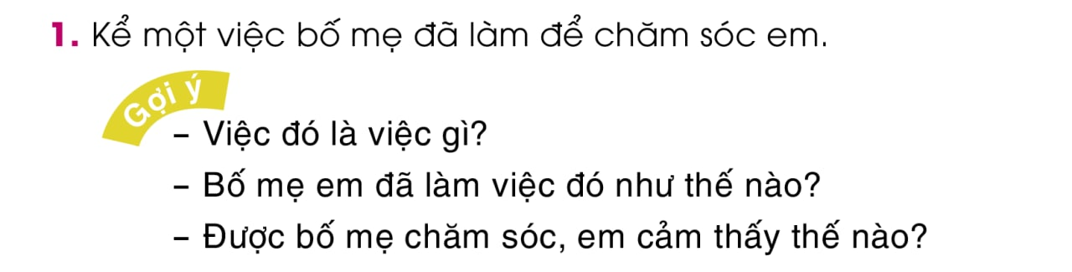

Slide 7
1. Kể một việc bố mẹ đã làm để chăm sóc em.
Gợi ý: - Ai là người quan tâm, chăm sóc em hằng ngày?
- Bố mẹ đã làm việc gì và làm việc đó như thế nào?
- Được bố mẹ quan tâm, em cảm thấy thế nào?
- Em sẽ làm gì để đáp lại sự quan tâm, chăm sóc của bố mẹ?
Notes:
Kể cho nhau nghe theo nhóm 4 trong vòng 5 phút. Trò chơi e làm phóng viên.

Slide 10
2. Dựa vào những điều vừa kể. Hãy viết 4 - 5 câu kể lại việc làm trên.
Notes:
Khi viết đoạn văn thì em cần lưu ý điều gì?

Slide 11




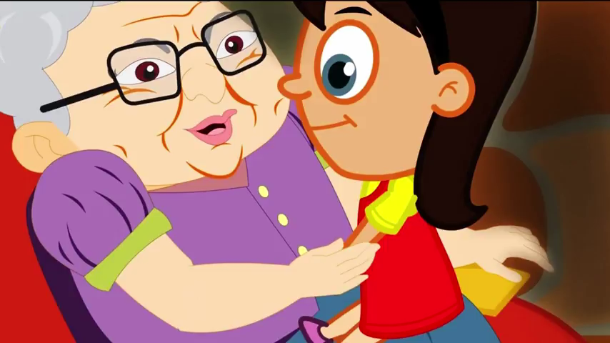
THỰC HÀNH VIẾT BÀI

Slide 12

Trình bày trước lớp

Slide 13



Tiêu chí đánh giá:
Bài viết đúng yêu cầu.
Bài viết đủ ý.
Cách trình bày.
- Câu văn sáng tạo, giàu hình ảnh.

Slide 14


VẬN DỤNG

Slide 15




GIỜ HỌC KẾT THÚC
Chúc các con
chăm ngoan học giỏi

